Slide 1
Lidar calibration value validation
발표자 김동혁
22.09.15

Slide 2
서론
과제 데이터셋에서의 지속적인 오류 및 누락이 발생되고 있음
따라서 데이터셋의 신뢰도가 하락하고 있는바
데이터셋의 값을 검증하기로 함

Slide 3
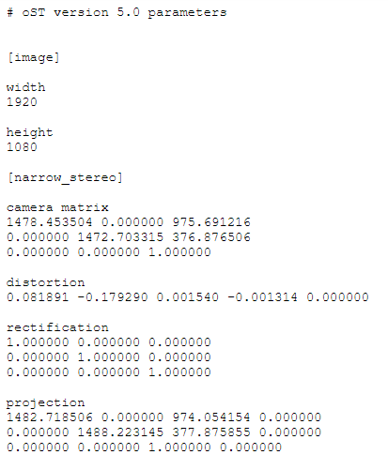

Lidar calibration value validation
우선 이 데이터셋을 어떻게 생성한 것인지 알아보기로 했다
‘oST version 5.0 parameters’가 무엇인지
찾아보니까
ROS에서 카메라 calibaraion한 결과였다
cam_intrinsic_calibration_0719.txt

Slide 4
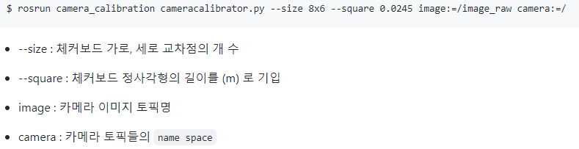
Lidar calibration value validation
ROS튜토리얼에서 카메라 캘리브레이션을 하는 내용에 포함되어있었습니다.
목표는 camera.yaml을 생성하는 것을 목표로 합니다.
다음과 같은 데이터를 추가 합니다.

Slide 5
Lidar calibration value validation
이와같은 파일(이미지)를 추가하면 xyz의 값이 나오게 된다.
충분한 양의 샘플이 추가되고 나면 캘리브레이트를 할 수 있게 되는데
결과는 다음과 같습니다.

Slide 6
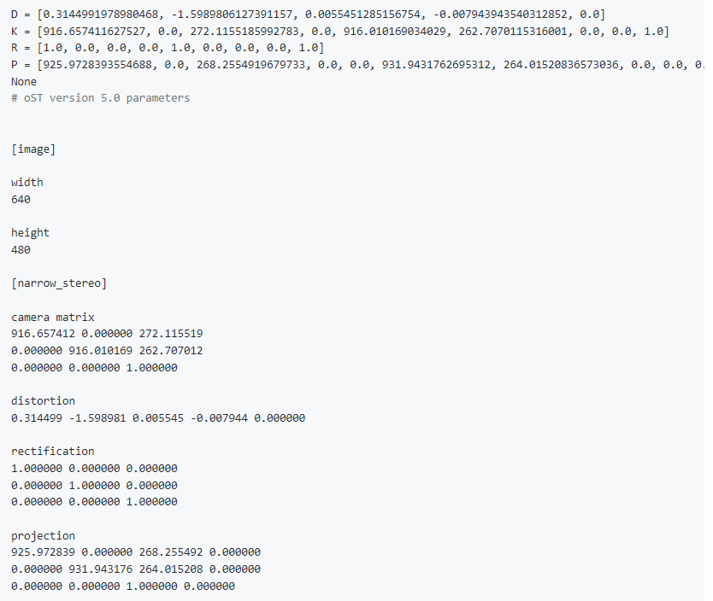
Lidar calibration value validation

Slide 7
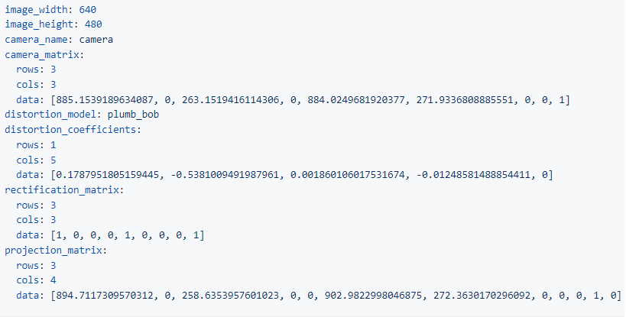
Lidar calibration value validation
캘리브레이션괸 파일을 기반으로 camera.yaml을 생성 할 수 있다고 나와있다.

Slide 8
Lidar calibration value validation
추가적으로 Lidar to image로 캘리브래이션 하는 깃허브도 찾았는데
아까 과제로 주어진 캘리브레이션 파일로 처리해서 얻을 수 있는 camera.yaml을 바탕으로 lidar 캘리브래이션을 수행 할 수 있다고 한다
https://github.com/swyphcosmo/ros-camera-lidar-calibration

Slide 9
Lidar calibration value validation
결과적으로 ROS를 통해서 카메라 캘리브레이션을 재작했으므로 값의 오류가 있을 확률이 적다고 생각됩니다.
캘리브레이션 파일을 어떻게 만들었는지 알았으니 이를 다른 데이터셋 형태의 label형태로 변경하는 방법을 찾아야겠다고 생각하였습니다.
캘리브레이션 파일 구조를 변경해달라고 한다는 요청이 받아들여지기 어렵다는 생각이 들었습니다.

Slide 10
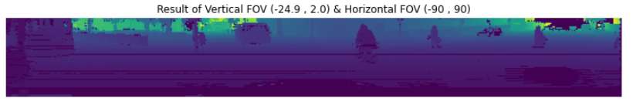
여담
Kitti 데이터셋에 관하여 여러 정보를 찾고 있던 중 visualization관련한 파일을 찾게 되었습니다.
게중 .bin파일만을 가지고 img로 전환하는 파일을 찾게 되었습니다.

Slide 11
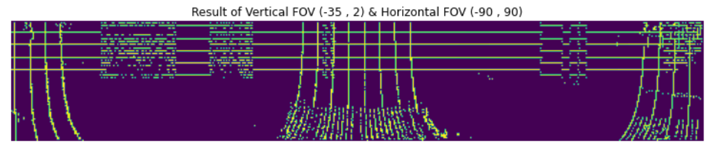
여담
같은 코드로 과제의 모델을 적용시키니 차이가 발생하였습니다.
*.bin을 넘파이로 처리하기에 .pcd를 넘파이로 변경하여 처리하였습니다.

Slide 12
여담

Slide 13
여담
차이로서 생각해볼 만한 요소를 정리해보니
카메라의 스펙(밀도)차이
.bin과 .pcd의 차이
과제 라이다의 카메라 스펙의 부재

Slide 14
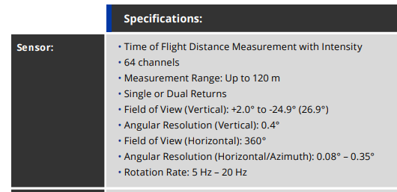

여담
Field of view(fov)를 따로 성정 할 수 있었는데 과제 라이다의 스펙을 알 수 없어서 임의로 설정하였습니다

Slide 15
여담
이 부분을 해결할 수 있다면 depth map으로서 활용해볼 수 있을 거 같다는 생각이 들었습니다.

Slide 16
참조
https://github.com/greattoe/ros_tutorial_kr/blob/master/ros1_tutorial/camera_calibration/how_to_calibrate_monocular_camera.md
https://github.com/swyphcosmo/ros-camera-lidar-calibration
https://morioh.com/p/a1076de02dad
https://github.com/windowsub0406/KITTI_Tutorial

